Slide 1
数据结构与算法（上）
—— 蔡志冲

Slide 2
一、基础概念
二、经典数据结构分析
三、十大经典排序算法
四、个人工作经验分享
五、总结
2017/11/19

Slide 3
一、基础概念

Slide 4
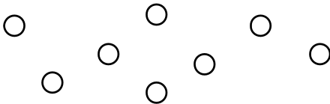
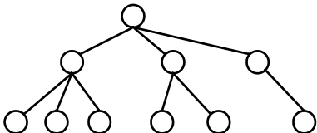
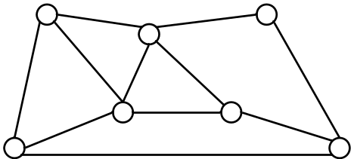
什么是数据结构？
数据结构：是相互之间存在一种或多种特定关系的数据元素的集合。
逻辑结构
  集合
  线性结构
  树形结构
  图形结构或网状结构
  物理结构（存储结构）
  顺序存储结构
  链式存储结构
Notes:
数据：客观事物的符号表示
数据元素：是数据的基本单位
数据对象：是性质相同的数据元素的集合。
集合：结构中的元素除了同属一个集合外没有其他的关系。
线性结构：结构中的数据元素之间存在一个对一个的关系。
树形结构：结构中的数据元素之间存在一个对多个的关系。
网状结构或图状结构：结构中的数据元素存在多个对多个关系。
顺序结构：借助元素在存储器中的相对位置来标识数据元素之间的逻辑关系。
链式结构：借助指示元素存储地址的指针表示数据元素之间的关系。

Slide 5
什么是算法？
算法：是对特定问题求解步骤的一种描述。
重要特性
  有穷性
  确定性
  可行性
  输入
  输出
  算法设计的要求
  正确性
  可读性
  健壮性
  效率与低存储量
Notes:
有穷性：一个算法总是在执行有穷步后结束
确定性：在任何条件下，算法只有一唯一一条执行路径，对于相同的输入只能得到相同的输出。
可行性：即算法是可行的，恶意通过已经实现的运算执行有限次来实现。
输入：数据源
输出：目标源
正确性：广义说就是满足从输入数据中得出满足规格说明要求的结果
可读性：算法主要是为了人的阅读和交流，其次才是机器执行，所以在这里可以体现出算法的思想和核心原理比实际代码更重要。
健壮性：即当输入数据非法时，算法能够适当的做出反应进行处理，而不会输出莫名其妙的结果。
效率与地存储量需求：通俗的讲，效率就是算法执行的时间，存储量是指执行过程中所需要的最大存储空间。（承上启下。转入时间复杂度和空间复杂度的概念分析）

Slide 6
算法效率的度量
  算法执行时间需通过依据该算法编制的程序在计算机上运行时所消耗的时间来度量。
    事后统计方法
      缺点一：要想度量一个算法的时间需要先执行该算法
      缺点二：所得的时间依赖计算机的硬件，软件等环境因素。
    事前分析估算法
      依据的算法选用何种策略。
      问题的规模，例如，求100以内还是1000以内的素数。
      编写程序的语言，实现语言越高级，执行效率就越低
      编译程序所产生的机器码的质量。
      机器执行指令的速度
Notes:
通过算法效率的度量，两种统计分析的方法的缺点以及不满足从而引申出时间复杂度和空间复杂度的概念。

Slide 7
时间复杂度
一个算法是由控制结构（顺序、分支、循环3种）和原操作（指固有数据类型的操作）构成的，算法时间取决于两者的综合效果。
比较同一问题的不同算法，通常的做法是从算法中选取其算法的原操作，以该基本操作重复执行的次数作为算法的时间度量。
一般情况下，算法中基本操作重复执行的次数是问题规模n的某个函数f(n)，算法的时间度量记作：
T（n） = O(f(n))
Notes:
固有数据类型的操作：如数组赋值，链表指针的偏移等。

Slide 8
时间复杂度
T（n） = O(f(n))
T（n）:表示代码执行的时间
n：表示问题数据规模大小
f（n）:表示每行代码执行的次数总和。
上述公式表述随问题数据规模n的增大，算法执行时间的増长率和f(n)的增长率相同，称作算法的渐进时间复杂度（asymptotic time complexity），简称时间复杂度。
Notes:
固有数据类型的操作：如数组赋值，链表指针的偏移等。
大O表示法：表示的不是具体的算法执行时间，而是算法执行的时间随着算法数据规模正常的变化趋势。
这里结尾需要承上启下，先通过介绍数学当中常见的函数增长率的图示来增强表述大O标记法中的低阶、常量、系数对时间复杂度的影响。

Slide 9
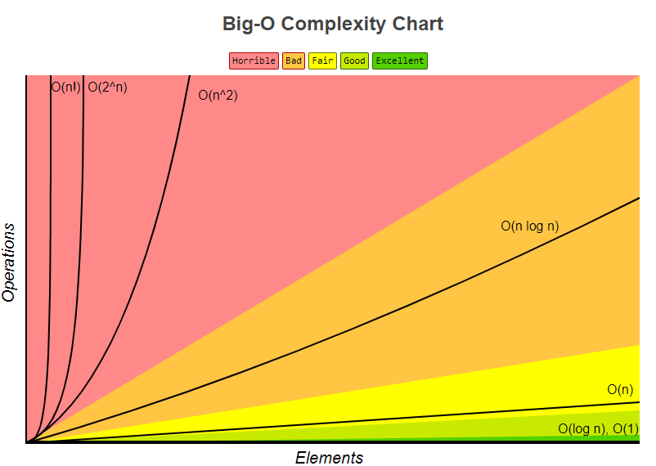
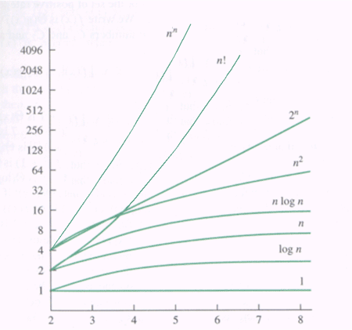
增长率
需要达成一个共识
  增长率描述的是一个整体趋势的过程，当n规模则足够大的时，趋于无穷时，低阶、系数、常量可以忽略。
Notes:
对于增长率而言，低阶、常量、系数并不影响增长率。

Slide 10
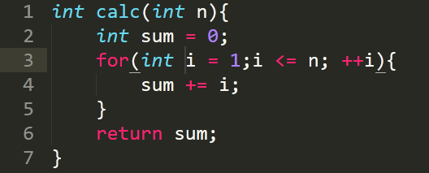
示例
fn=1+2n
T(n)=O(fn)=1+2n=n
Notes:
假设每一行执行一个单位时间，第2行执行一次，第3,4行执行n次。

Slide 11
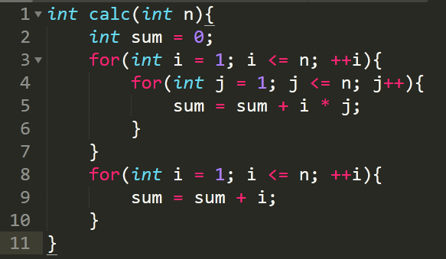
示例
f(n) = 1 + n + 2n^2 + 2n
T(n)=f(n)=1 + n + 2n^2 + 2n=n^2
加法法则：总复杂度等于量级最大的那段代码的复杂度
乘法法则：嵌套代码的复杂度等于嵌套内外代码复杂度的乘积
Notes:
假设每一行执行一个单位时间，第2行执行一个单位时间，第3行循环了n次，执行n个单位时间，第4,5行循环执行了n^次，共2n^2执行时间，第8,9行循环执行了n次，执行了n个单位时间，因此f(n) = 1 + n + 2n^2 + 2n,T(n)=f(n)=1 + n + 2n^2 + 2n=n^2

Slide 12
复杂度量级
多项式量级
  常量阶O（1）
  对数阶O(logn）
  线性阶O（n）
  线性对数阶O（nlogn）
  平方阶O（n^2）、立方阶O（n^3）…K次方阶O（n^k）
非多项式量级
  指数阶O（2^n）
  阶乘阶O（n！）
Notes:
对于增长率而言，低阶、常量、系数并不影响增长率。
这里的k次方阶，当k的规模接近n时，其増量率要大于指数阶和阶乘阶。
多项量级就是说这个时间复杂度是由n作为底数的O(n) O(nlogn)
非多项量级就是n不是作为底数 指数阶级
引申表述本次分享主要基于多项式量级进行分析。

Slide 13

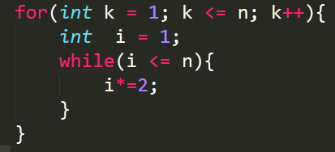
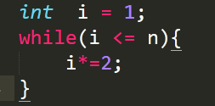
示例
O（1）
O（logn）、O（nlogn）
2^0 + 2^1 + 2^2 + …+ 2^x
2^x = n x=log2^n
f(n) = 1+ x +1 = logn, T(n)=O(f(n)) = logn

Slide 14
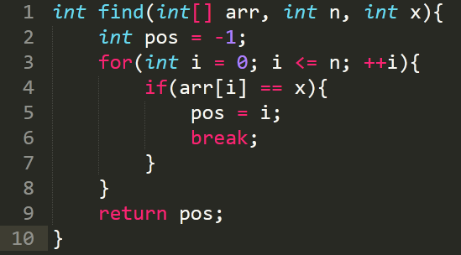
最好、最坏、平均时间复杂度
最好时间复杂度：O(1)
最坏时间复杂度：O(n)
平均时间复杂度：O（n）
能找到：1/2n + 2/2n + 3/2n + 4/2n + … +n/2n
找不到：n * （1/2）
等差数列求和=n(a1+an)/2=n(1/2n + n/2n)/2 = (n+1)/2
T（n） = O（f（ n ）） = （ n+1 ）/2 + n * (1/2) = (3n +1)/4 = n
Notes:
平均时间复杂度，使用加权平均值作为时间复杂度，平均时间复杂度也叫加权平均时间复杂度。
计算过程：能在数组中找到对应的x的概率为1/2，不能找到的概率也为1/2，假设在数组n范围内找到元素的概率相等，则都为1/n
计算结果如下：1/2n + 2/2n + 3/2n + 4/2n + … +n/2n + n * ½ 等差数列求和Sn = n(a1+an)/2 = (n+1)/2 + n/2 = (3n +1)/4

Slide 15
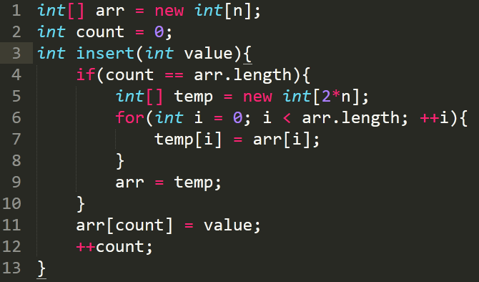
均摊时间复杂度
均摊时间复杂度= O（1）
第一次扩容：T(n)=O(f(n))=1*1/(n+1) + 1*1/(n+1) + 1*1/(n+1) +…+ n*1/(n+1) = (n+n)/(n+1) = 2n/(n+1)
第二次扩容：T(n)=O(f(n))=1*1/(n+1) + 1*1/(n+1) + 1*1/(n+1) +…+ 2n*1/(n+1) = (2n+2n)/(n+1) = 4n/(n+1)
第三次扩容：T(n)=O(f(n))=1*1/(2n+1) + 1*1/(2n+1) + 1*1/(2n+1) +…+ 4n*1/(2n+1) = (2n+2n)/(n+1) = 8n/(2n+1)
第四次扩容：T(n)=O(f(n))=1*1/(4n+1) + 1*1/(4n+1) + 1*1/(4n+1) +…+ 8n*1/(4n+1) = (8n+8n)/(4n+1) = 16n/(4n+1)
第k次扩容：T(n)=O(f(n))=1*1/((2^k-2)n+1) + 1*1/((2^k-2)n+1) + 1*1/((2^k-2)n+1) +…+ (2^k-1)n*1/((2^k-2)n+1) = ((2^k-1)n+(2^k-1)n)/((2^k-2)n+1) = = (2^k)n/((2^k-2)n+1) = 2^k/2^k-2 = O(1)
Notes:
此场景为数组扩容场景，数组扩容场景也满足均摊时间复杂度的场景。
均摊时间复杂度也叫摊还时间复杂度

Slide 16
空间复杂度
类似于算法的时间复杂度，空间复杂度即算法所需存储空间的度量。记作
S（n） = O(f(n))
S（n）:表示代码执行的所需的空间
n：表示问题数据规模大小
f（n）:表示每行代码执行的次数总和。
上述公式表述随问题数据规模n的增大，算法所需空间的増量率和f(n)的增长率相同，称作算法的渐进空间复杂度（asymptotic space complexity），简称空间复杂度。
Notes:
空间复杂度一般表示除自身输入数据所需存储空间外，额外需要的存储空间随着数据规模增长的趋势。如果随着数据规模增长，算法所需的额外的空间是常数，那么就称该算法为原地工作，也称原地算法。

Slide 17
二、经典数据结构分析

Slide 18
线性表
线性表
  数组
  链表
  队列
  栈
  …
Notes:
前面关于数据结构的概念中我们讲到数据结构的逻辑结构和物理结构。那么线性表就是属于其中逻辑结构中的线性结构。
接下来我们将会着重去了解这几类的线性表数据机构。

Slide 19
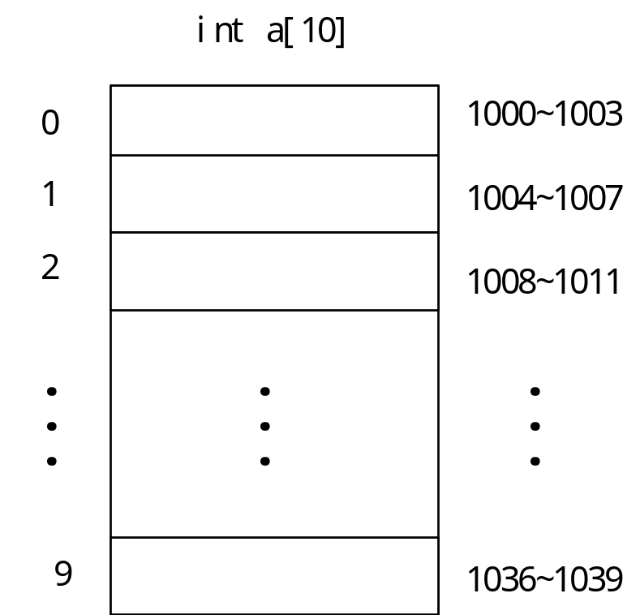
数组
逻辑结构为线性结构
物理结构为顺序存储结构
特点
  定长
  随机访问
  连续的内存空间
  相同的数据元素
  访问第i个下标元素：
  a[i]_address=base_address + i*daatype_datasizte
Notes:
这里的数组主要指的是无序数组。
数组就是属于其中逻辑结构中的线性结构，物理结构中的顺序存储结构
数组随机访问的时间复杂度为O（1），并不是查找的时间复杂度为O（n），查找需要比较，即使在排序的情况下使用二分查找也需要O（logn）的时间复杂度
为什么数组下标取0开始，取1开始不是更符合我们常规的思维吗？两种答案：第一种，数组取到内存偏移地址base_address后可以直接取到第1个即下标为0的元素，如果使用下标1作为起始下标，则a[i]_address=base_address + i*daatype_datasizte 变更为 a[i]_address=base_address + （i-1）*daatype_datasizte，这里多一次减法运算，对于cpu来说多了一次指令运算，而从历史因素来讲，c语言首先采用0作为数组下标，后面的高级语言则延续了这一传统。

Slide 20
数组插入
插入
  尾插
    第一步：确保数组容量，不够则扩容
    第二步：插入元素 arr[i] = elementData
    时间复杂度：O（1）
  指定下标插入（随机插入）
    第一步：确保数组容量，不够则扩容
    第二步：插入下标i往后元素后移一位
    第三步：插入元素arr[i] = elementData
    时间复杂度：最好O（1），最坏O（n），平均O（n）
Notes:
指定下标插入时，把要插入的元素下标位置往后的所有元素后移一位这种做法是最优的吗？这里承上启下，描述更好的做法，在比较数组和ArrayList的时候也可以说明一下

Slide 21
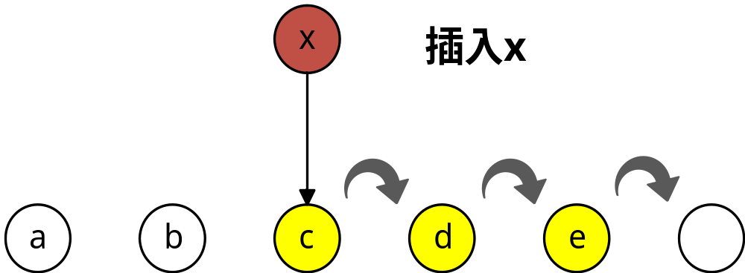
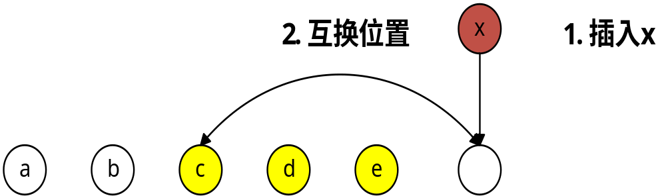
数组插入
Notes:
这两个图的前提都是数组容量不够则先扩容。

Slide 22
数组删除
删除
  尾删
    第一步：删除元素 arr[lastIndex] = null;
    第二步：size--
    时间复杂度：O（1）
  指定下标删除（随机删除）
    第一步：删除下标i的元素，下标i往后元素前移一位
    第二步：size--
    时间复杂度：最好O（1），最坏O（n），平均O（n）

Slide 23
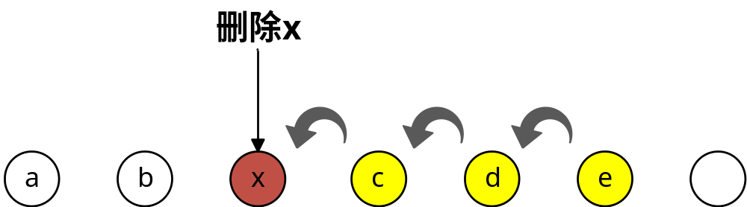
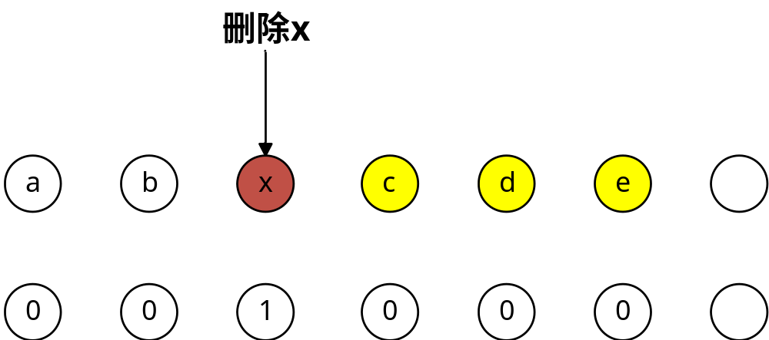
数组删除
Notes:
第一种方法每次删除都要把后面的元素前移，时间复杂度较高
第二种方法则采用空间换时间的方法，采用二维数组进行标记删除元素，等待数组扩容的时候一并把标记的元素进行删除。有点类似JVM的标记清除垃圾回收算法
这里引申出下面与java中的arraylist的对比。

Slide 24
数组与ArrayList的区别
优点
  支持基本数据类型
  支持多维数组，直观
  底层结构，操作灵活
  …
  缺点
  定长，需要自己写扩容逻辑
  警惕数组越界
  …
优点
  基于数组实现，而且可以扩容
  基于泛型实现，可以指定泛型类型
  将细节封装，使用方便
  缺点
  指定下标插入、删除时间复杂度为O（n）
  不支持基本数据类型，包装类需要拆箱，装箱，有一定性能消耗
  多维结构不直观
  …
Notes:
这两个图的前提都是数组容量不够则先扩容。
如果对数据结构有极致的性能要求，更推荐使用数组实现对应的业务逻辑。

Slide 25
数组与ArrayList的区别
 | 随机访问 | 查找 | 指定下标插入 | 尾插 | 插入 平均 | 指定下标删除 | 尾删 | 删除平均
数组 | O（1） | O（n） | O（1）/O（n） | O（1） | O（1）/O（n） | O（1）/O（n） | O（1） | O（1）/O（n）
ArrayList | O（1） | O（n） | O（n） | O（1） | O（n） | O（n） | O（1） | O（n）
Notes:
空间复杂度一般表示除自身输入数据所需存储空间外，额外需要的存储空间随着数据规模增长的趋势。
数组的插入和删除的时间复杂度也是按照前面的方法实现的，特别是删除需要空间换时间来实现，如果是正常情况下，插入和删除的时间复杂度都为O（n）
空间复杂度取决于实现。

Slide 26
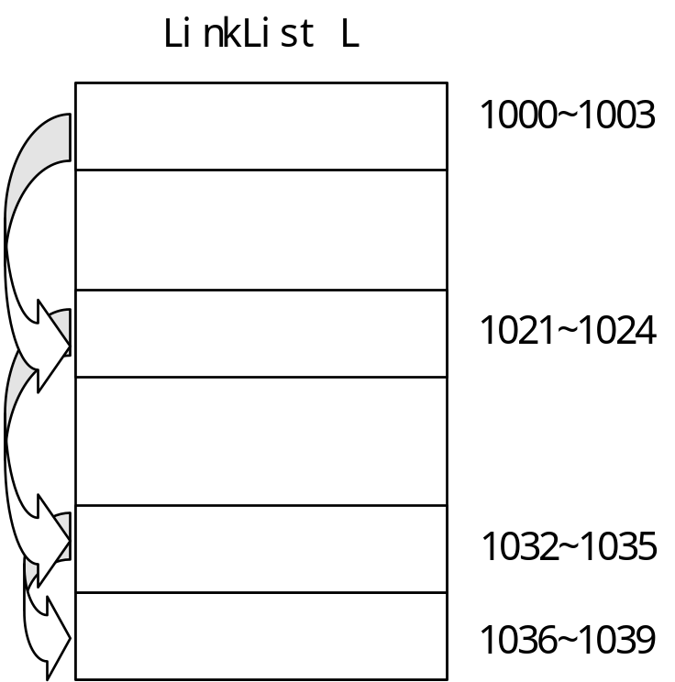
链表
逻辑结构为线性结构
物理结构为链式存储结构
特点
  任意的存储单元存储数据元素
  不需要扩容
  插入、删除时间复杂度为O（1）
Notes:
这里的插入、删除操作只是单纯的对于这两个操作而言。不涉及查找，譬如删除第i个元素，就涉及到链表的遍历。

Slide 27
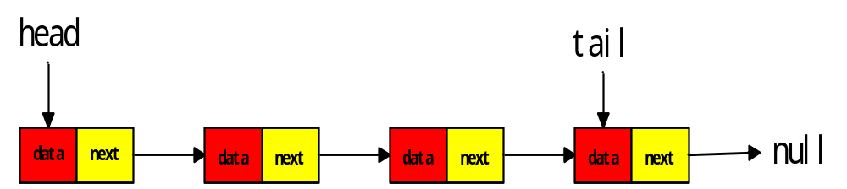
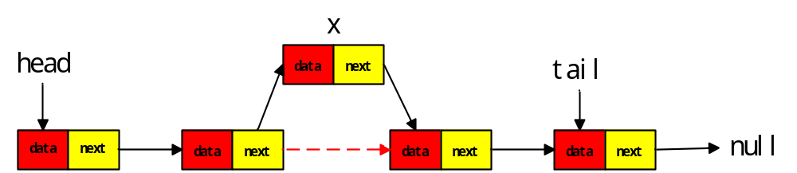
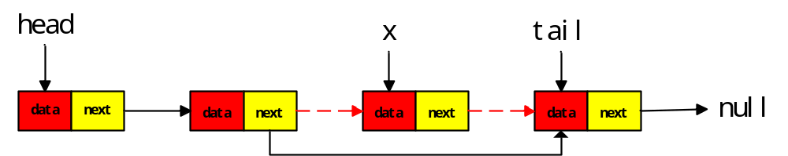
单链表
插入节点x
删除节点x
Notes:
链表有头结点、尾结点。第一个节点叫做头结点、最后一个节点叫尾结点，每个节点都有一个后继节点，尾结点的后继节点为null
这里稍微解释一下插入节点和删除节点的操作步骤
(插入)找到X节点要插入的前驱节点（当然单向链表没有前驱节点概念，此处只为方便表达），x.next = prev.next;prev.next = x;如果涉及头尾节点需要移动头尾节点的指针。
（删除）找到x节点，然后需要找到x的前驱节点，单向链表不支持查找前驱节点，需要在从头找到前驱节点，即满足prev.next=x的节点。然后执行prev.next = x.next;x.next = null;的操作。如果涉及头尾节点需要移动头尾节点的指针。

Slide 28
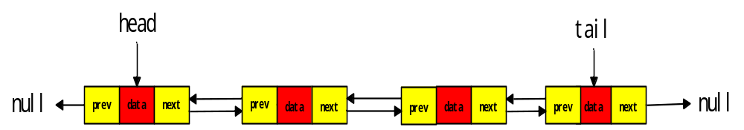
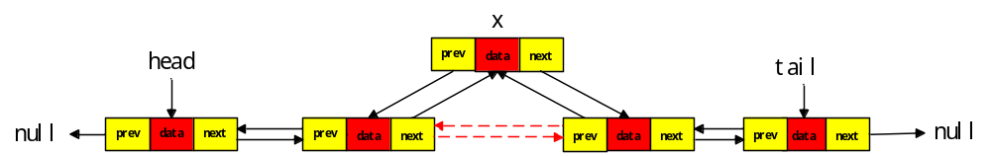
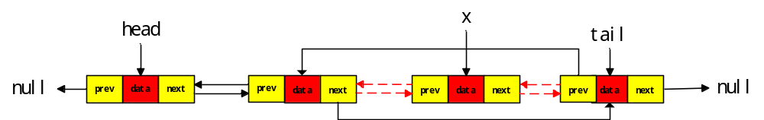
双链表
插入节点x
删除节点x
Notes:
插入节点步骤：
找到x要插入的前驱节点。x.next = prev.next; next.prev = x; x.prev = prev; prev.next = x; 取决于找到那个节点，如果是找到的是前驱节点，则先建立插入节点和后继节点的前后关系。如果找到的是后继节点，那么就反过来先建议前驱节点和插入节点的关系。
删除节点步骤：
找到x节点，x.prev.next = x.next; x.next = null; x.next.prev = x.prev;x.prev=null; 先断一条链，在断另外一条链。而不是先断掉两个节点的链，再去断掉另外两个节点的链。

Slide 29
单向链表和双向链表的区别
单向链表
双向链表
单向遍历，操作不够灵活
占用空间比数组大，比双向链表小
找某个节点的前驱节点时间复杂度为O（n）
不支持随机访问
双向遍历，操作灵活
占用空间比数组和单向链表大
找某个节点的前驱节点时间复杂度为O（1）
不支持随机访问
Notes:
双向链表和单向链表的比较也体现了空间换时间的思想。
链表可以实现LRU缓存淘汰算法，如LinkedHashMap 通过assessOrder控制链表的排序是基于插入顺序还是访问顺序。

Slide 30
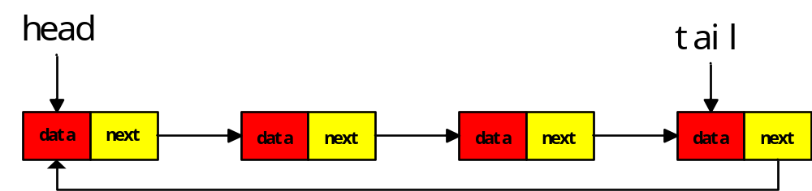
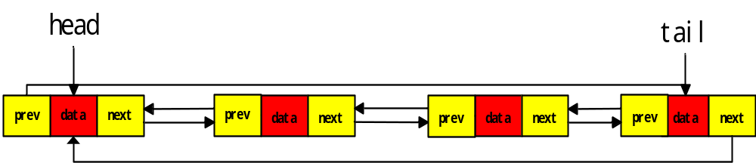
循环链表
单向循环链表
双向循环链表
Notes:
循环链表的优点是从尾结点到头结点比较方便，适合具体环形结构特点的数据结构，如著名的约瑟夫问题。

Slide 31
链表和数组的区别
链表
数组
链式存储结构
不需要扩容
长度不确定
CPU缓存不友好
线性存储结构
支持随机访问
需要扩容
定长
CPU缓存友好
时间复杂度比较
 | 随机访问 | 查找 | 插入 | 删除
链表 | O(n) | O（n） | O(1) | O(1)
数组 | O(1) | O（n） | O(1)/O(n) | O(1)/O(n)
Notes:
Cache Line可以简单的理解为CPU Cache中的最小缓存单位。数组使用的是连续的空间，可以借助CPU的缓存机制，预读数组内的数据，所以访问效率更高。
这里结束就已经讲完了数据结构的两种物理结构（存储结构）。
关于数组的插入和删除的两种时间复杂度则完全取决于代码实现，网上很多资料都把数组的插入和删除操作时间复杂度认作O（n），实际是能够通过均摊时间复杂度的思想达到O（1）的时间复杂度。
另外此处关于链表的插入和删除的时间复杂度则只针对插入和删除操作，譬如要插入到某个位置或者删除某个元素，需要先查找在执行插入或者删除，那么这个方法的实现的复杂度就为O（n）

Slide 32
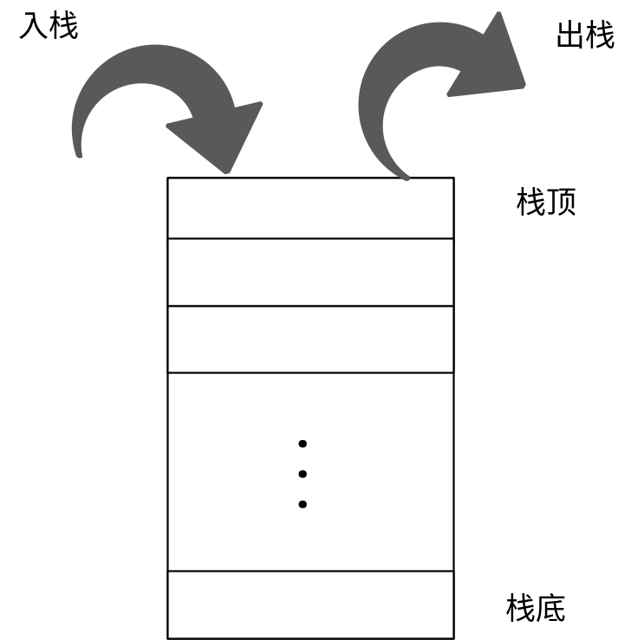
栈
栈：是仅限在表尾进行插入和删除操作的线性表。
栈顶：即表尾，允许操作
栈底：即表头，不允许操作
基于数组实现，顺序栈。基于链表实现，链式栈。入栈、出栈时间复杂度均为O（1）
后进先出 LIFO
Notes:
栈相当于是一种操作受限的线性表。
需要栈可以基于数组实现，也可以基于链表实现，栈只需要操作表尾元素，对于数组和链表而言，其入栈、出栈操作时间复杂度均为O（1），数组通过均摊时间复杂度的思想也能达到O（1）的时间复杂度。而且数组所占空间比链表小，通过比较而言，数组更适用于栈的实现，实际java也是这样的，Stack继承Vector基于数组实现的栈操作。基于数组实现则需要满足前面讲的数组实现的相关内容，如扩容等操作。

Slide 33
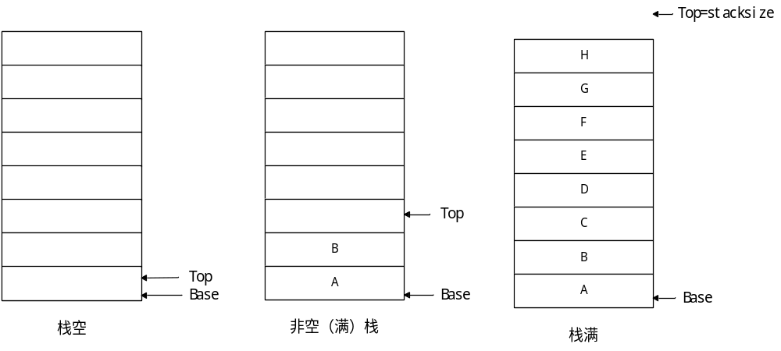
栈的表示
每当插入新的栈顶元素时，top+1
栈空判定：base = top
栈满判定: top – base = stacksize

Slide 34
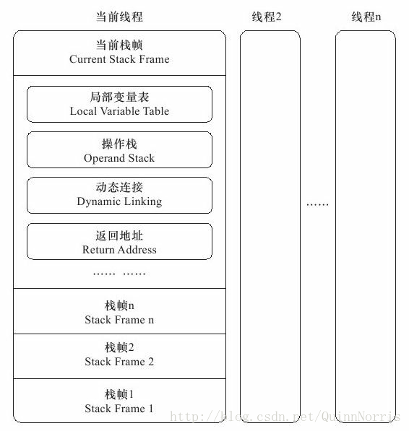
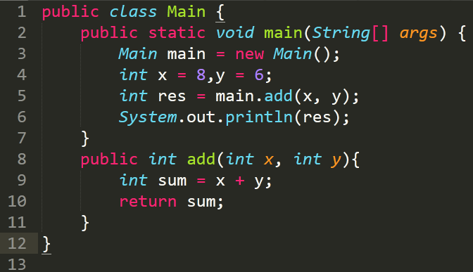
栈的应用：函数调用栈
Notes:
这里刚好可以借栈这个数据结构回顾一下JVM栈的方法的入栈和出栈，以及每个栈桢的入栈和出栈操作
JVM栈是线程私有的，每个线程都对应一个虚拟机栈。
每一个方法从调用开始至执行结束的过程，都对应着一个栈桢在虚拟机栈中从入栈到出栈的过程。

Slide 35
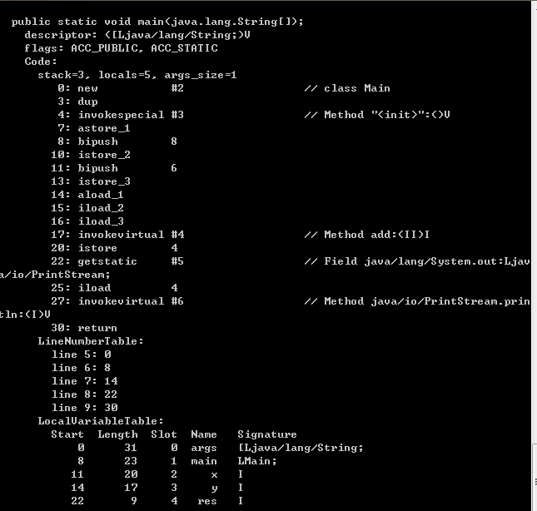
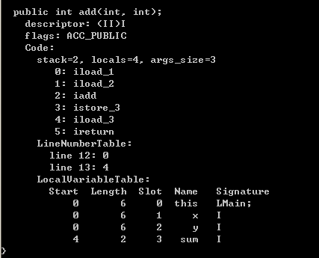
栈的应用：函数调用栈
Notes:
JVM栈是线程私有的，每个线程都对应一个虚拟机栈。
每一个方法从调用开始至执行结束的过程，都对应着一个栈桢在虚拟机栈中从入栈到出栈的过程。

Slide 36
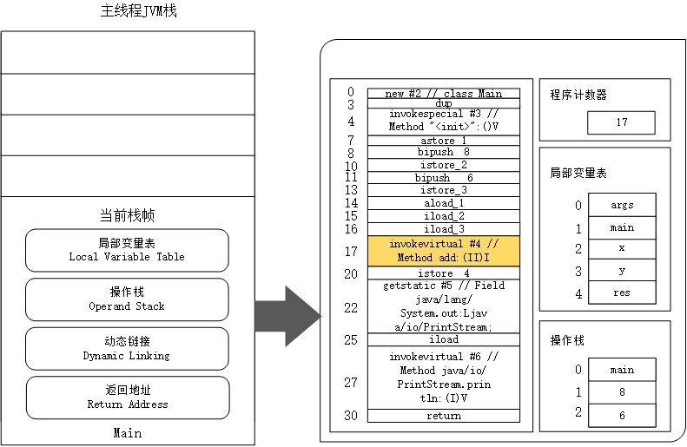
栈的应用：函数调用栈
Notes:
机器码解释：（所有操作都得基于操作栈进行操作，也就是说操作栈必须有对应元素才能执行操作，譬如iadd，那么需要栈顶往下有两个连续的int值）
0：new 指令，创建对象，把对象引用压入操作栈顶
3：dup指令，复制栈顶对象引用，压栈。
4：invokespecial 调用构造函数（也可以是私有方法），这里需要将栈顶元素出栈，也就是对象的一个引用（这里忽略构造方法调用的栈帧出栈和入栈操作）
7：把栈顶元素（astore引用）的引用存储到第一个局部变量slot中。
8：将整形值8，压入栈顶
10：将栈顶元素（istore整型值）存储到第二个局部变量slot中，11,13同理
14:15:16：把第一个局部变量的引用main，第2,3个局部变量的整型值按顺序压入栈顶。
17：解析#4符号变量，调用对应方法，此时jvm栈将压入新的栈帧。程序计数器停在偏移量17的位置

Slide 37
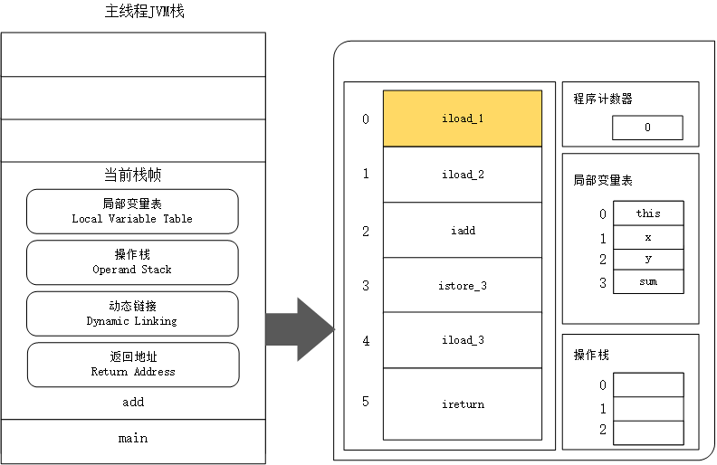
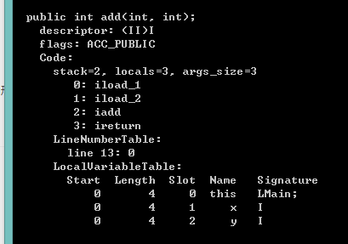
栈的应用：函数调用栈
Notes:
机器码解释：
0：iload_1 从局部变量表1中取出int值压入操作数栈顶
1：iload_2 从局部变量表2中取出int值压入操作数栈顶
2：iadd，将操作数栈顶连续两个元素出栈执行相加操作，然后压入栈顶
3：istore_3 将栈顶元素存入局部变量表第3个slot中
4: iload_3从局部变量表3中取出int值压入操作数栈顶
5：ireturn 栈顶整型元素出栈，从返回地址中返回上层调用方法，然后栈帧从jvm栈中出栈，新的栈顶元素继续执行。
思考点：int sum = x + y;return sum 和直接return x + y 。这两个代码的区别就是多了几个操作指令

Slide 38
栈的应用：其他应用
浏览器页面的前进、后退
表达式求值
括号匹配检验
…
Notes:
浏览器前进后退通过两个栈来实现，点击一个页面往x栈压一个元素，点击多个压多个。如果回退的话则把栈x出栈，同时往栈y压栈。

Slide 39
队列
线性表
先进先出 FIFO
基于队头和队尾操作，队头用于出队，队尾用于入队
基于数组实现，顺序队列
基于链表实现，链队列
Notes:
栈相当于是一种操作受限的线性表。
需要栈可以基于数组实现，也可以基于链表实现。
队头和队尾也是和生活中的排队一样，头就是前面的意思，按照现实生活中的排队肯定是前面的人优于后面的人。

Slide 40



链队列
Notes:
链队列的链式结构最好通过单链表来实现，单链表比双向链表节省空间，而且满足操作首先的线性表队列的要求。
一般我们用链表头结点表示队列头，用于出队，用链表尾节点作为队尾，用于入队。反过来的话会影响性能，因为删除尾节点的话需要拿到它的前驱节点，那么就需要遍历了。
判空条件：head -> null，还有就是要注意尾节点需要在和头结点指向同一个节点时，并且头结点不指向null时，在出队的时候需要特殊处理。

Slide 41
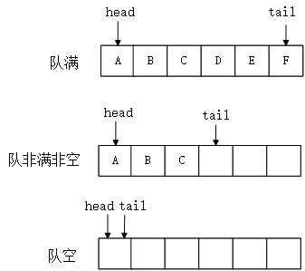
顺序表队列
每当新的元素入队时，tail+1
队空判定：head = tail
队满判定: head – tail= queuesize
Notes:
顺序表队列的实现与栈类似，比链表省空间，但是需要扩容。

Slide 42

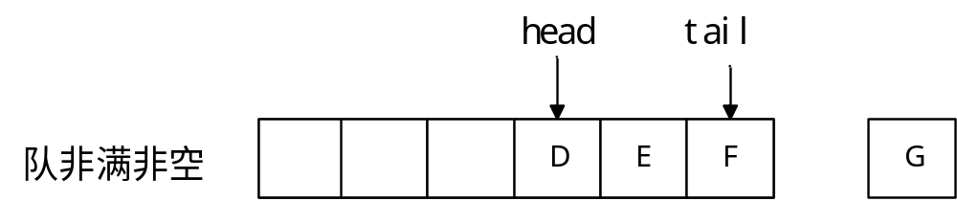
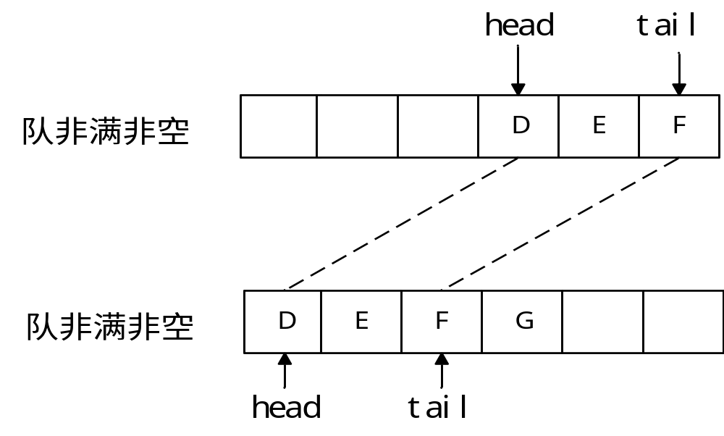
顺序表队列
A,B,C出队
G入队
Notes:
顺序表队列的实现与栈类似，比链表省空间，但是需要扩容。
对于空洞数组元素，可以通过在扩容时的数据迁移实现补充空洞数组下标，通过均摊时间复杂度分析，我们可以得出对应的时间复杂度为O（1）
但这样有什么问题呢？承上启下，往下看

Slide 43
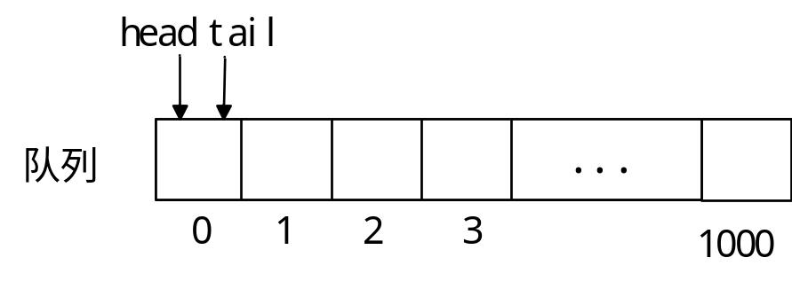
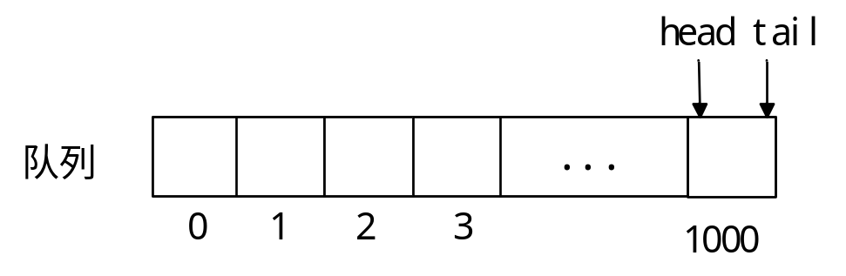
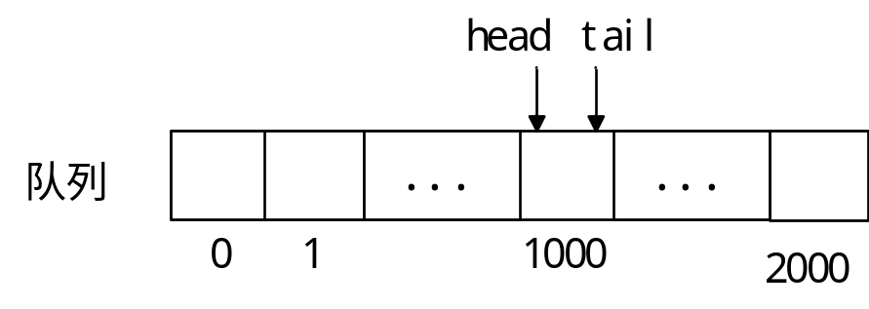
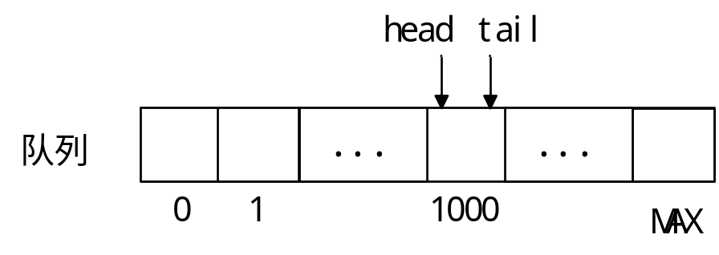
顺序表队列
长度为1000的队列
第一天
第二天，先扩容，在跑任务
第n天后
Notes:
假设，我们有一种情况，就是每天都有1000个元素通过这个队列进行出队和入队操作，我们数组会发生什么情况呢？
发现1000个元素的游标一直从数组的最左下面往右进行1000的累加，到了数组的下标最大值后则会进行扩容，游标又开始从0开始往数组最大下标累加。一直重复这个动作。
我们可以发现这种搬移的方法会导致数组扩容的随着时间推移成为必然，尽管在出队和入队频率以及数据量不大的情况下，随着时间的推移，扩容成为必然，直到扩容到数组最大值范围。
这样做有什么缺点呢？
1.数组的逻辑结构为线性结构，物理结构为顺序存储结构，在这种数据量不大的情况下会创建一个最大值范围的数组，浪费内存空间。那我们有什么办法可以解决这个问题呢？承上启下，进入环形顺序队列的内容

Slide 44
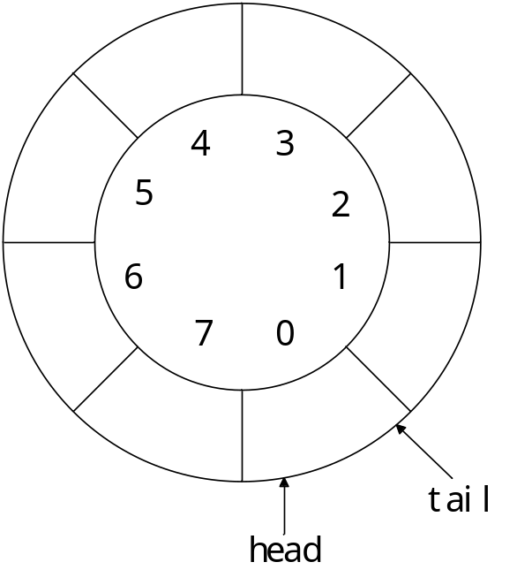
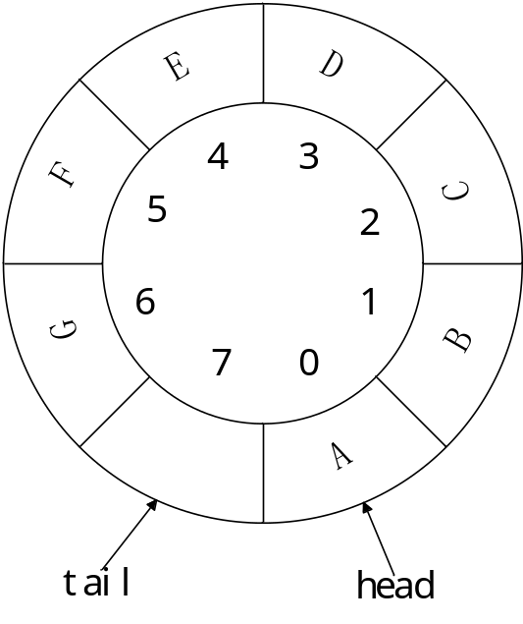
顺序表环形队列
空队列
满队列
队空判定：head = tail
队满判定: head – tail= queuesize
队满判定: (tail + 1)%n=head
队空判定：head = tail
tail++操作： (tail + 1)%n
Notes:
环形队列思路，就是把数组空洞给填满，直到数组里面所有的下标都有对应元素的时候入队元素在进行扩容操作。
大小为8的数组，形成环。

Slide 45
阻塞队列、并发队列
并发队列：线程安全的队列，如ConcurrentLinkedQueue
阻塞队列：在队列的基础上增加了阻塞操作。队列为空时，从队头取数据的操作会被阻塞，队列满时，从队尾入队数据的操作会被阻塞。
Notes:
环形队列思路，就是把数组空洞给填满，直到数组里面所有的下标都有对应元素的时候入队元素在进行扩容操作。
大小为8的数组，形成环。

Slide 46
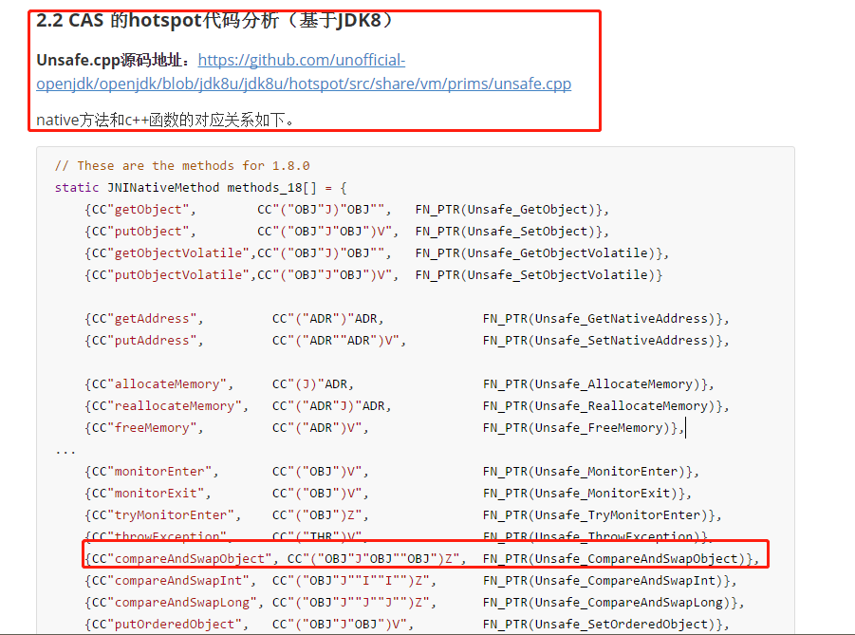
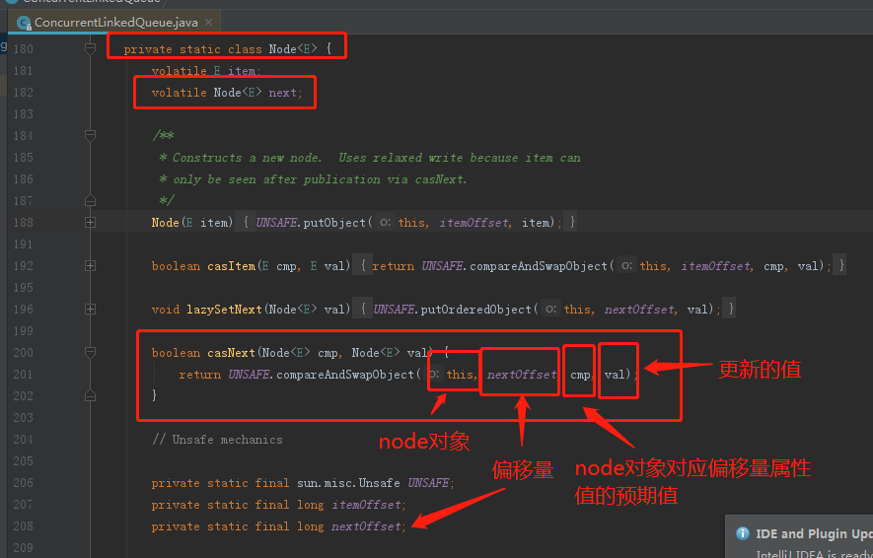
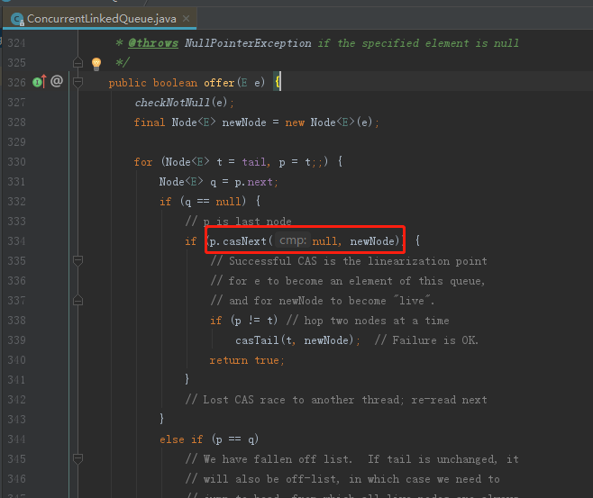
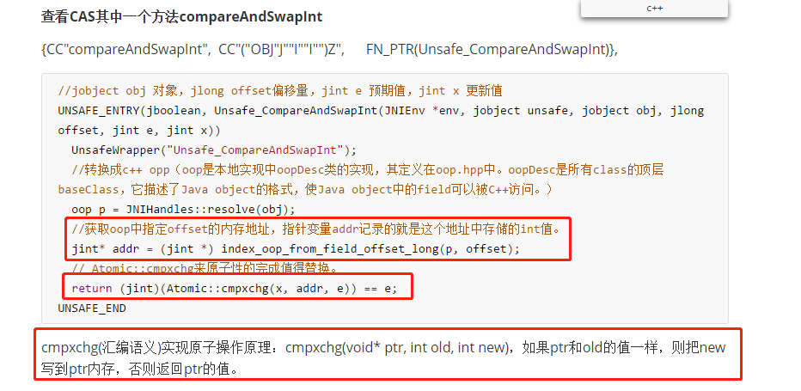
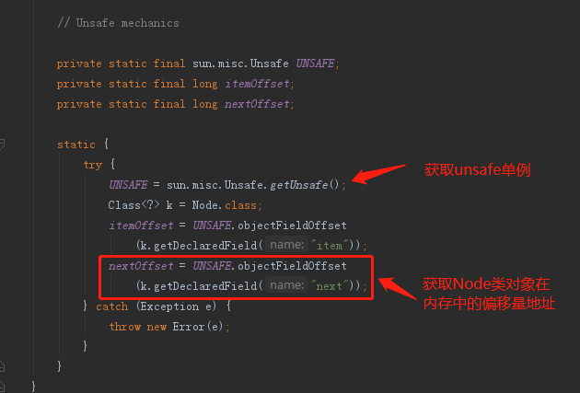
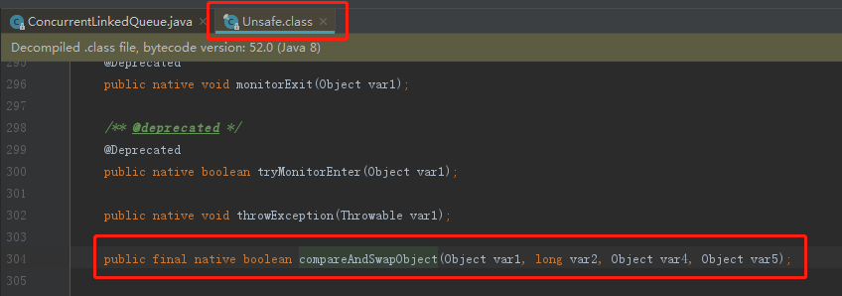
并发队列：ConcurrentLinkedQueue
Notes:
ConcurrentLinkedQueue是无锁队列，性能会比有锁队列要好。
求一个对象的某个属性的值，可以通过获取该对象在内存中地址对应属性的偏移量获取。
通过单链表实现的队列，offer方法入队通过操作队尾，poll方法出队通过操作队头。

Slide 47
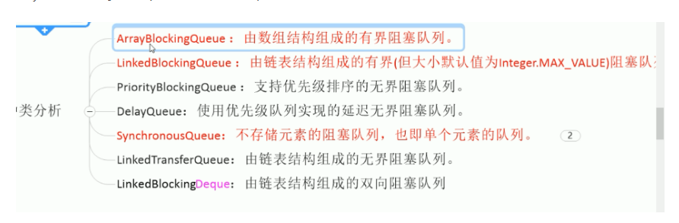
阻塞队列

Slide 48

二叉树

Slide 49
堆

Slide 50
三、十大经典排序算法

Slide 51
冒泡排序、插入排序、选择排序

Slide 52
希尔排序

Slide 53
归并排序、快速排序

Slide 54
桶排序、计数排序、基数排序

Slide 55
四、个人工作经验分享

Slide 56
五、总结

Slide 57
谢 谢

